Slide 1
Aula 4
AxCadastro
MBrowse
Modelo2
Modelo3
Notes:
Em 1974, foi escrita a primeira versão do SIGA – Sistema Integrado de Gerência Automática, em Assembly.
Em 1978, foi reescrito para Natural/Adabas.
Em 1983, começou a surgir os primeiros micros. E surgiu também o primeiro banco de dados para micros, o DBase II, e logo depois, o DBase III. O DBase era um banco de dados que tinha uma linguagem de programação embutida, mas era interpretada. Era obrigado a entregar os fontes. Logo veio o Clipper, como um compilador para o DBase.
O Clipper dominou o mercado.
Em 1990, com o Clipper 5, foi criada a maioria das facilidades de customização que o sistema tem hoje, por exemplo, o Dicionário de Dados. O usuário podia até escrever rotinas inteiras, em linguagem Clipper, e executá-las a partir do menu. Eram os chamados RDMake’s. E o sistema passou a se chamar Siga Advanced.
Em 1995, o Windows já estava bem desenvolvido. Aí, o sistema foi reescrito para o ambiente Windows. Tentou-se utilizar a linguagem VO-Visual Objects, que era da mesma fabricante do Clipper (CA-Computer Associates). Mas, assim como o Clipper foi um sucesso total, o VO foi um fracasso total. Depois foi usado o Delphi e também o SQL.
Até que, em 2000, a Microsiga resolveu desenvolver a sua própria linguagem de programação: o AdvPL – Advanced Protheus Language. Como, desde 1990, o sistema já permitia escrever expressões na linguagem Clipper, e até mesmo rotinas inteiras, havia muita coisa desenvolvida nessa linguagem. E como não podia jogar fora tudo isso, e nem obrigar os usuários a reescrever tudo, a Microsiga resolver adotar a mesma sintaxe do Clipper no AdvPL. E o sistema passou a se chamar Protheus.
Então, o AdvPL, pelo menos nos comandos e funções básicas da linguagem, tem a mesmo sintaxe do Clipper.

Slide 2
Funções de Tratamento de Arquivos
AxCadastro,MBrowse,Modelo2,Modelo3

Slide 3
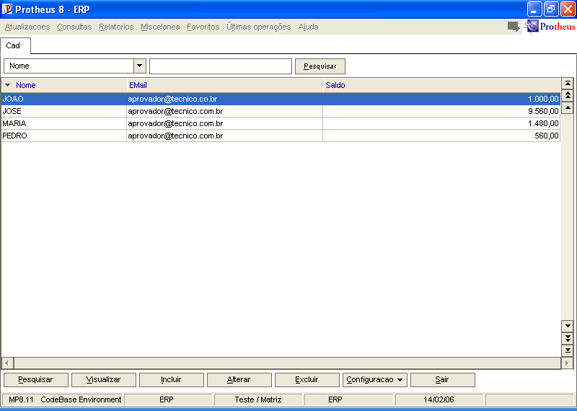
AxCadastro
AxPesqui()
AxVisual()
AxInclui()
AxAltera()
AxDeleta()

Slide 4
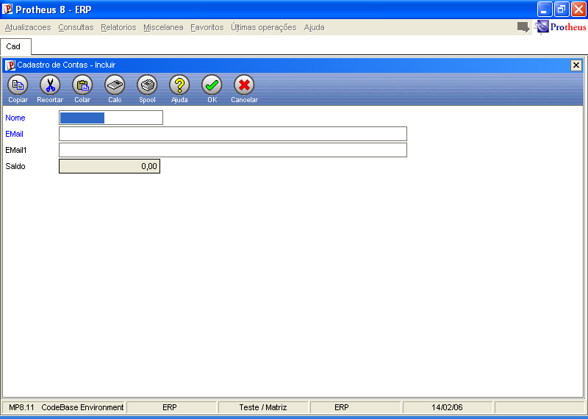
AxCadastro
AxInclui()
Ver 100_Cad.prw

Slide 5
AxCadastro
Cadastre algumas contas
No campo E-Mail, coloque: aprovador@tecnico.com.br
E no E-Mail1, coloque: aprovador1@tecnico.com.br

Slide 6
MBrowse
Permite uma flexibilidade maior que a AxCadastro
Precisa de duas variáveis PRIVATE:
cCadastro → Título da janela.
aRotina → array onde devem ser incluidos os botões (no máximo, 10).
Esses botões podem ser associados a qualquer função, inclusive AxInclui(), AxAltera(), etc.
Ver 110_TranM1.prw

Slide 7
Sobre variáveis…
Referência a uma variável
Nome := “João”
É atribuição de valor?
S
Cria a variável
S
Variável existe ?
N
Nome := “João”
Cria como privada
Atribui o valor à variável
“João” → Var. Nome
N
Erro: variável não existe
Existe um arquivo aberto ?
N
Arquivo
Codigo | Nome
Para não confundir variáveis de memória com campos de arquivos, usa-se o ALIAS:
M->Z1_Nome → variável de memória
SZ1->Z1_Nome → campo de arquivo
S
João
S
Existe campo com este nome ?
N
Grava o valor no campo
Arquivo
Codigo | Descricao
“João” → Campo Nome

Slide 8
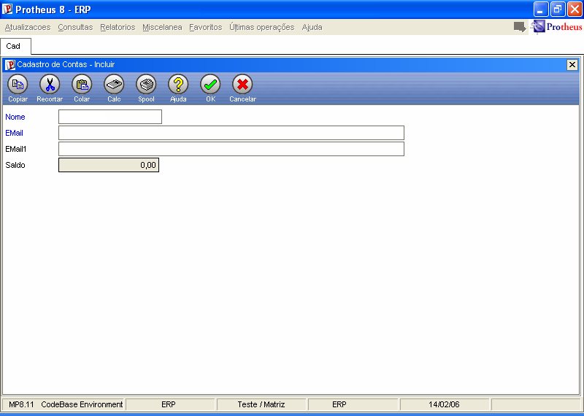
Sobre variáveis…
JOSE
aprovador@tecnico.com.br
Para cada campo é criada uma variável de memória com o mesmo nome, onde os dados digitados ficam inicialmente armazenados, antes de ser efetivamente gravados no arquivo:
M->Z1_NOME
M->Z1_EMAIL
M->Z1_EMAIL1
M->Z1_SALDO
Estas variáveis são usadas em Validações, Gatilhos, etc.
ExistChav(“SZ1”, M->Z1_NOME, 1)
JOSE
aprovador@tecnico.com.br

Slide 9
Funções de tratamento de arquivos
Ver FuncMod2
Ver MarkBrow (exemplo do Baile)

Slide 10
Modelo 2
Número
Variáveis
de memória
Enchoice
Nome
Data
Item | Tipo | Histórico | Valor
aHeader
GetDados
aCols

Slide 11
Modelo 2
Número
Variáveis
de memória
Enchoice
Nome
Data
1 2 3 4
1
2
3
4
5
6
7
8
9
10
Item Z2_ITEM 2 0 C SZ2 R | Tipo Z2_TIPO 1 0 C SZ2 R | Histórico Z2_HIST 20 0 C SZ2 R | Valor Z2_VALOR @E 999,999,999.99 12 2 N SZ2 R
Titulo
Campo
Picture
Tamanho
Decimal
Valid.
Usado
Tipo
Arquivo
Contexto
aHeader
GetDados
1
2
3
01 D Deposito 10.000,00 .F.
02 S Saque 300,00 .F.
aCols
03 S Saque 2.500,00 .F.
1 2 3 4 5

Slide 12
Modelo 2
Array aRotina
lRet
mBrowse()
.T.
Monta os parametros:
Variáveis de memória
aHeader
aCols
Enchoice
nOpc
Inclusão
3
5
Exclusão
4
lRet := Modelo2()
Alteração
Ver 120_TranM2.prw

Slide 13
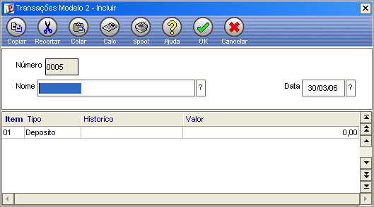
Modelo 2
Criação do aCols para Inclusão

Slide 14
Modelo 2 – Criação do aCols para Inclusão
Adiciona uma linha no aCols
1 2 3 4
1
2
3
4
5
6
7
8
9
10
Item Z2_ITEM 2 0 C SZ2 R | Tipo Z2_TIPO 1 0 C SZ2 R | Histórico Z2_HIST 20 0 C SZ2 R | Valor Z2_VALOR @E 999,999,999.99 12 2 N SZ2 R
Titulo
Campo
Picture
Tamanho
Decimal
Valid.
Usado
Tipo
Arquivo
Contexto
Nr. colunas no aCols =
Nr. colunas no aHeader + 1
aHeader
1 2 3 4 5
1
Array(?)
Nil
Nil
Array(5)
Nil
Nil
Nil
aCols
// Como cada elemento de aCols sempre contera um elemento a mais que o aHeader,
// adiciona em aCols um ARRAY com o "num.elementos de aHeader + 1", ou seja, 5 elementos.
AAdd(aCols, Array(Len(aHeader)+1))
4

Slide 15
Modelo 2 – Criação do aCols para Inclusão
Preenche o aCols de acordo com o Inicializador-Padrão
1 2 3 4
1
2
3
4
5
6
7
8
9
10
Item Z2_ITEM 2 0 C SZ2 R | Tipo Z2_TIPO 1 0 C SZ2 R | Histórico Z2_HIST 20 0 C SZ2 R | Valor Z2_VALOR @E 999,999,999.99 12 2 N SZ2 R
Titulo
Campo
Picture
Tamanho
Decimal
Valid.
Usado
Tipo
Arquivo
Contexto
aHeader
1 2 3 4 5
1
Nil
Nil
“ “
Nil
“D”
“ “
Nil
0,00
Nil
aCols
// Preenche cada elemento desse array, de acordo com o Inicializador-Padrao do Dic.Dados.
For i := 1 To Len(aHeader)
aCols[1][i] := CriaVar(aHeader[i][2])
Next
“Z2_ITEM”
“Z2_VALOR”
“Z2_HIST”
“Z2_TIPO”
2
3
4
1
2
3
4
1

Slide 16
Modelo 2 – Criação do aCols para Inclusão
Inicializa a última coluna com .F.
1 2 3 4
1
2
3
4
5
6
7
8
9
10
Item Z2_ITEM 2 0 C SZ2 R | Tipo Z2_TIPO 1 0 C SZ2 R | Histórico Z2_HIST 20 0 C SZ2 R | Valor Z2_VALOR @E 999,999,999.99 12 2 N SZ2 R
Titulo
Campo
Picture
Tamanho
Decimal
Valid.
Usado
Tipo
Arquivo
Contexto
aHeader
1 2 3 4 5
1
Nil
Nil
Nil
Nil
Nil
“ “
“D”
“ “
.F.
0,00
aCols
// Inicializa a ultima coluna para o controle da GetDados: deletado ou nao.
// aCols[1][5] := .F.
aCols[1][Len(aHeader)+1] := .F.
4

Slide 17
Modelo 2 – Criação do aCols para Inclusão
Inicializa a coluna do ITEM com 01
1 2 3 4
1
2
3
4
5
6
7
8
9
10
Item Z2_ITEM 2 0 C SZ2 R | Tipo Z2_TIPO 1 0 C SZ2 R | Histórico Z2_HIST 20 0 C SZ2 R | Valor Z2_VALOR @E 999,999,999.99 12 2 N SZ2 R
Titulo
Campo
Picture
Tamanho
Decimal
Valid.
Usado
Tipo
Arquivo
Contexto
aHeader
1 2 3 4 5
1
Nil
Nil
Nil
Nil
“ “
.F.
“01“
“D”
“ “
0,00
aCols
// Inicializa a coluna do ITEM com 01.
// aCols[1][1] := "01" <-- teria problema se o usuario alterasse a posicao do
// campo Z2_ITEM no Dic. de Dados.
aCols[1][AScan(aHeader, {|x|Trim(x[2])=="Z2_ITEM"})] := "01"
1

Slide 18
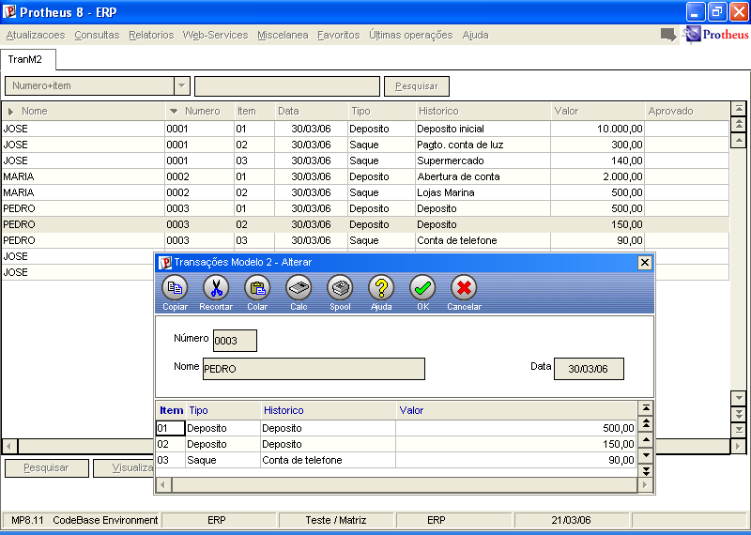
Modelo 2
Criação do aCols para Alteração

Slide 19
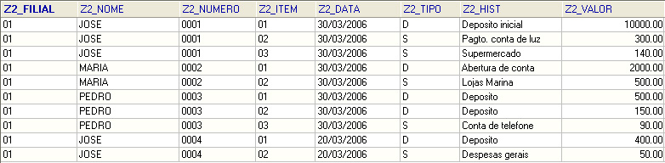
Modelo 2 – Criação do aCols para Alteração
Inicializa as variáveis de memória da Enchoice
M->Z2_Nome := (cAlias)->Z2_Nome
M->Z2_Numero := (cAlias)->Z2_Numero
M->Z2_Data := (cAlias)->Z2_Data
PEDRO
0003
30/03/06

Slide 20
Modelo 2 – Criação do aCols para Alteração
Posiciona no primeiro registro com o número 0003
M->Z2_Nome := (cAlias)->Z2_Nome
M->Z2_Numero := (cAlias)->Z2_Numero
M->Z2_Data := (cAlias)->Z2_Data
PEDRO
0003
30/03/06
dbSelectArea(cAlias)
dbSetOrder(2) // Z2_Filial + Z2_Nome + Z2_Numero + Z2_Item
dbSeek(xFilial(cAlias) + M->Z2_Nome + M->Z2_Numero)
While !EOF() .And. (cAlias)->(Z2_Filial+Z2_Numero) == xFilial(cAlias) + M->Z2_Numero
...
dbSkip()
End
01
PEDRO
0003
“01” + “0003”
“01” + “0003”
“01” + “0004”

Slide 21
Modelo 2 – Criação do aCols para Alteração
Adiciona uma linha no aCols
1 2 3 4
1
2
3
4
5
6
7
8
9
10
Item Z2_ITEM 2 0 C SZ2 R | Tipo Z2_TIPO 1 0 C SZ2 R | Histórico Z2_HIST 20 0 C SZ2 R | Valor Z2_VALOR @E 999,999,999.99 12 2 N SZ2 R
Titulo
Campo
Picture
Tamanho
Decimal
Valid.
Usado
Tipo
Arquivo
Contexto
aHeader
1 2 3 4 5
1
Nil
Nil
Nil
Nil
Nil
aCols
// Como cada elemento de aCols sempre contera um elemento a mais que o aHeader,
// adiciona em aCols um ARRAY com o "num.elementos de aHeader + 1", ou seja, 5 elementos.
AAdd(aCols, Array(Len(aHeader)+1))
4

Slide 22
Modelo 2 – Criação do aCols para Alteração
Preenche o aCols com os dados lidos do arquivo
1 2 3 4
1
2
3
4
5
6
7
8
9
10
Item Z2_ITEM 2 0 C SZ2 R | Tipo Z2_TIPO 1 0 C SZ2 R | Histórico Z2_HIST 20 0 C SZ2 R | Valor Z2_VALOR @E 999,999,999.99 12 2 N SZ2 R
Titulo
Campo
Picture
Tamanho
Decimal
Valid.
Usado
Tipo
Arquivo
Contexto
aHeader
1 2 3 4 5
1
Nil
Nil
“01“
Nil
“D”
“Deposito“
Nil
500,00
Nil
aCols
For i := 1 To Len(aHeader)
If aHeader[i][10] == "R“
aCols[nLin][i] := FieldGet(FieldPos(aHeader[i][2]))
Else
aCols[nLin][i] := CriaVar(aHeader[i][2], .T.)
EndIf
Next
“Z2_ITEM”
“Z2_VALOR”
“Z2_HIST”
“Z2_TIPO”
1
1
4
2
3
2
3
8
4
4
6
7
4 6 7 8
Z2_ITEM Z2_TIPO Z2_HIST Z2_VALOR
01 D Deposito 500,00
02 D Deposito 150,00
03 S Saque 90,00

Slide 23
Modelo 2 – Criação do aCols para Alteração
Inicializa a última coluna com .F.
1 2 3 4
1
2
3
4
5
6
7
8
9
10
Item Z2_ITEM 2 0 C SZ2 R | Tipo Z2_TIPO 1 0 C SZ2 R | Histórico Z2_HIST 20 0 C SZ2 R | Valor Z2_VALOR @E 999,999,999.99 12 2 N SZ2 R
Titulo
Campo
Picture
Tamanho
Decimal
Valid.
Usado
Tipo
Arquivo
Contexto
aHeader
1 2 3 4 5
1
Nil
“01“
“D”
“Deposito“
.F.
500,00
aCols
// Inicializa a ultima coluna para o controle da GetDados: deletado ou nao.
// aCols[1][5] := .F.
aCols[nLin][Len(aHeader)+1] := .F.
4

Slide 24
Diferença:
Modelo2 – Cabeçalho e Itens são o mesmo arquivo (ex.: SC7 - Ped.
Compras)
A definição de quais campos ficarão no cabeçalho e quais ficarão nos itens, é feita no programa.
Modelo3 – Cabeçalho é um arquivo (ex.: SC5 – Cabec. Ped. Vendas)
Itens é outro arquivo (ex.: SC6 – Itens do Ped. Vendas)
Modelo 3
Similar ao Modelo2
Ver 130_TranM3.prw

